Slide 1
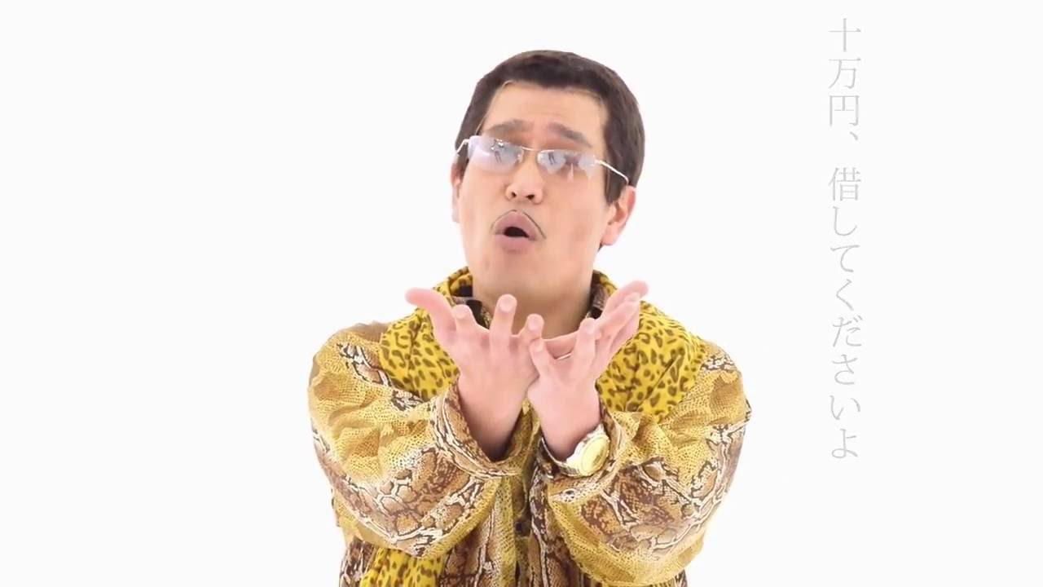
PPAP
PANG PANG AUTO PARKING
‘L’earning Machine
곽지훈/김대순/김정원/박세웅

Slide 2
프로젝트 개요
인공지능 활용 및 웹프로그래밍
효율적인 주차공간 마련
코로나로 인해 지체된 4차 산업을 위한 도약

Slide 3
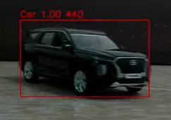
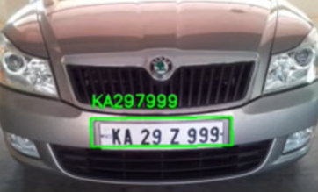
AI기능 : 자동차 인식 + 번호판 인식
Tesserect
YOLO

Slide 4
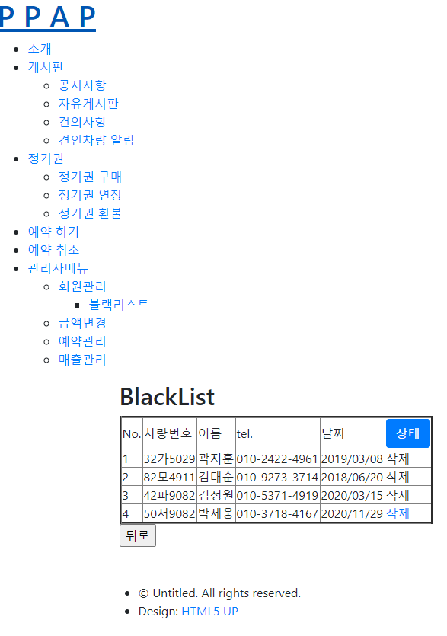
구성화면

Slide 5
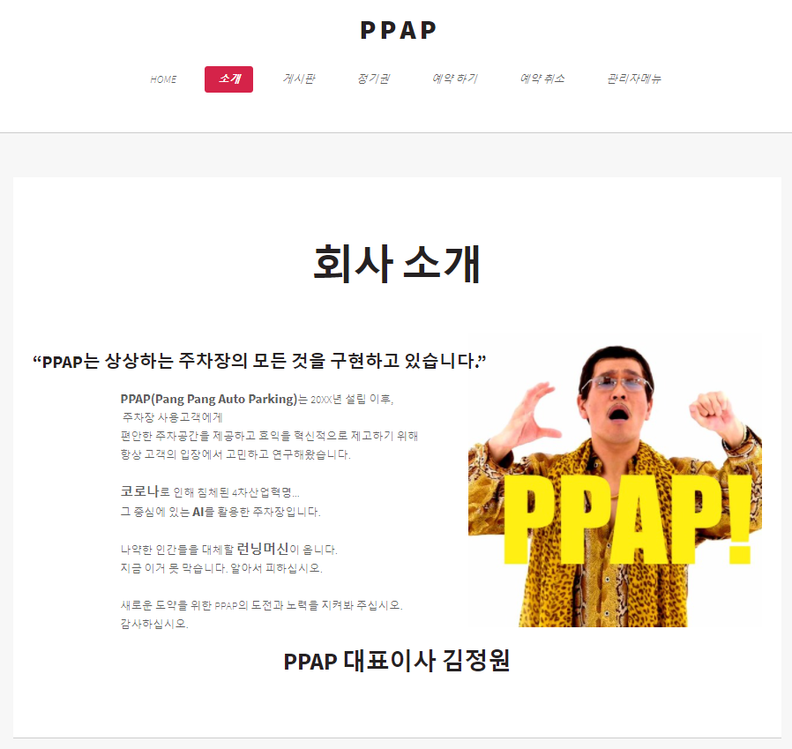
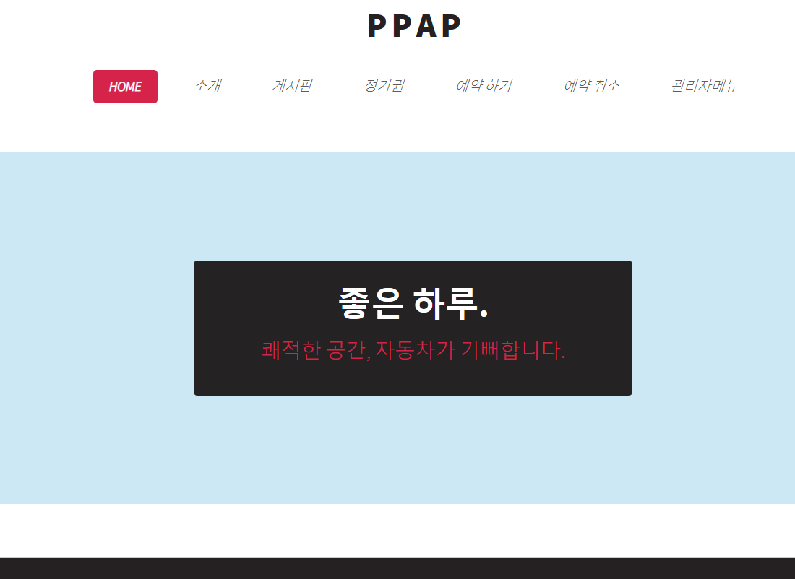
화면 구현
홈페이지 소개
홈화면

Slide 6
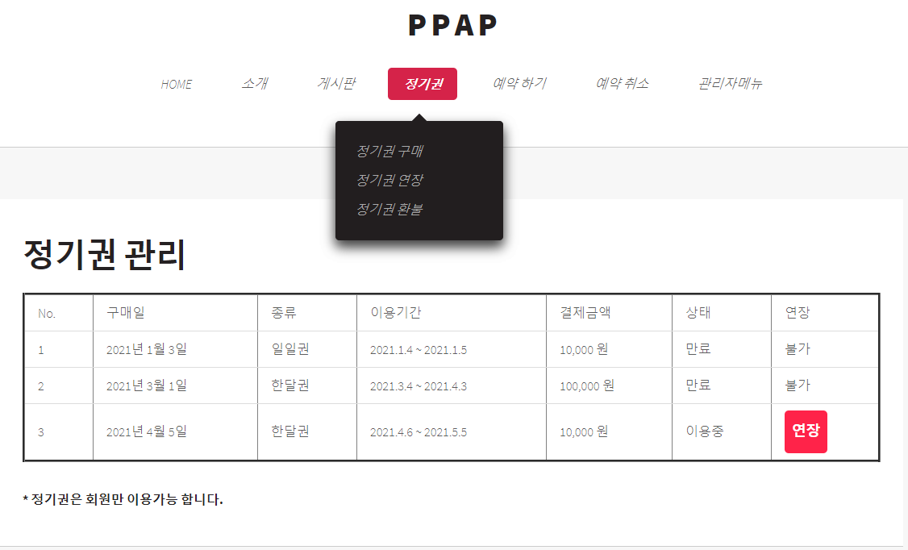
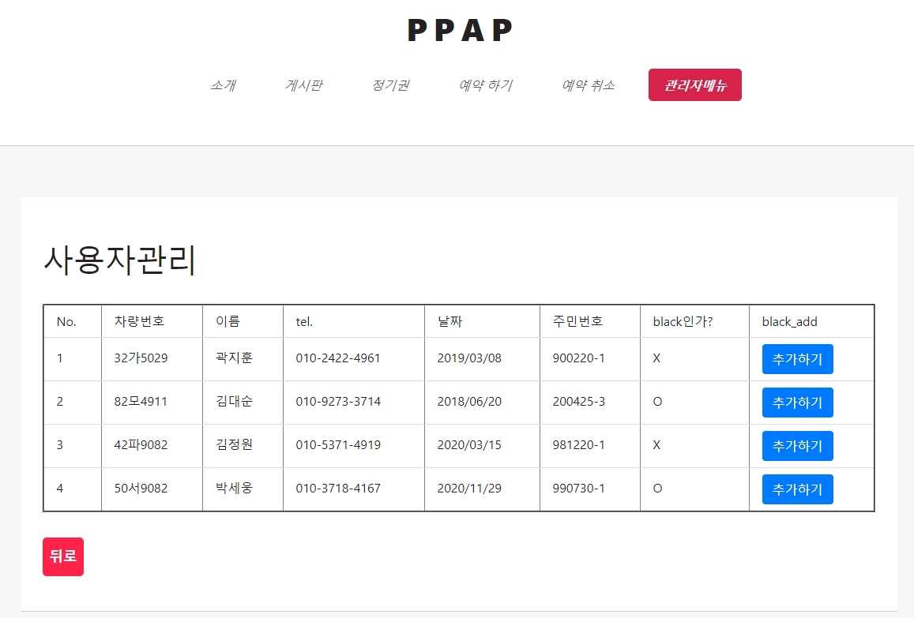
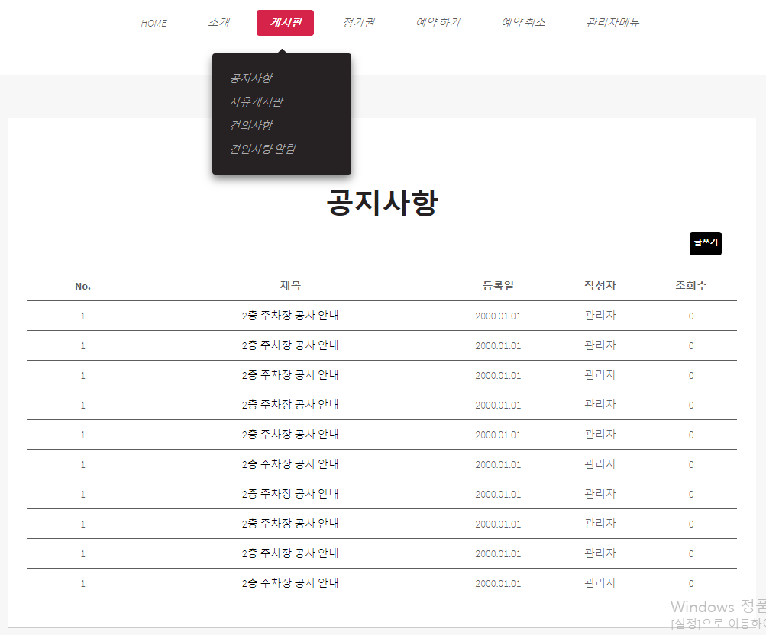
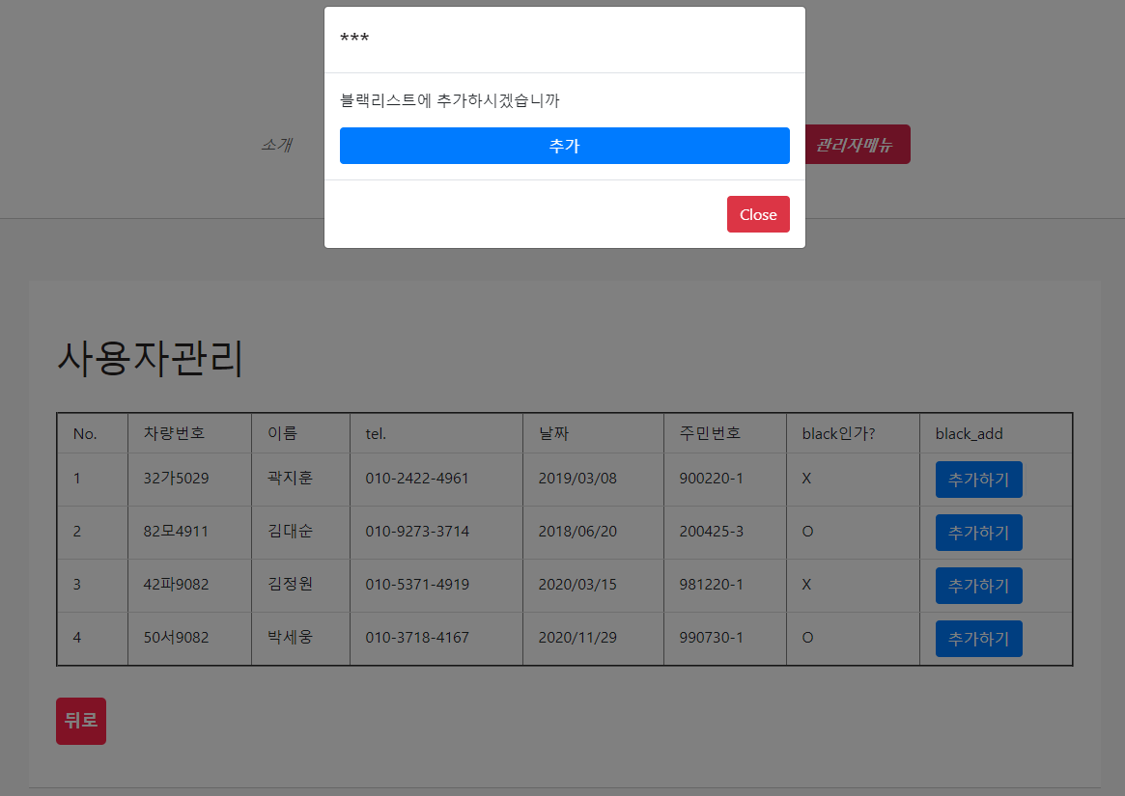
화면 구현

Slide 7
OK Thank you!

